Slide 1
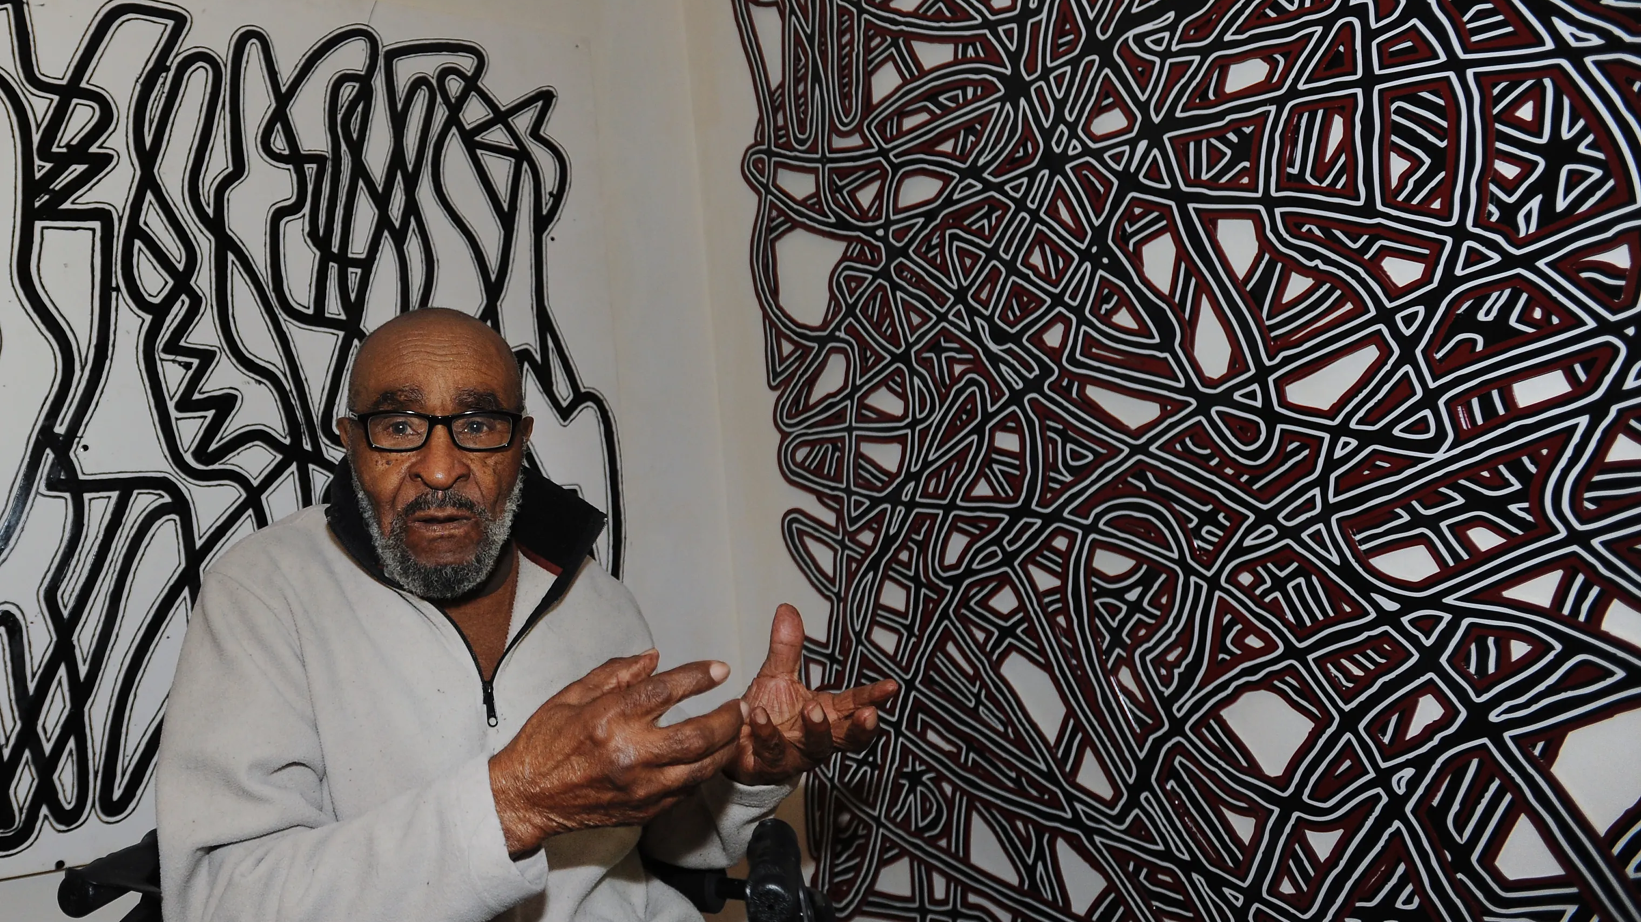
+
Charles McGee
U svijetu likovnih umjetnika 4
4.A razred
OŠ ''Josip Vergilij Perić'' Imotski

Slide 2
Charles McGee, rođen je 1924. , a umro je u veljači 2021. godine.
američki je umjetnik i pedagog poznat po stvaranju slika, sklopova i skulptura
McGee ima nekoliko velikih javnih radova u gradu Detroitu
Tijekom II. svjetskog rata služio je u američkim marincima, a kada se vratio kući, odlučio je krenuti ponovno u školu. Postao je profesor likovne umjetnost!
umjetnička djela nalaze se u kolekcijama Instituta za umjetnost u Detroitu i Muzeja afroameričke povijesti Charlesa H. Wrighta

Slide 3
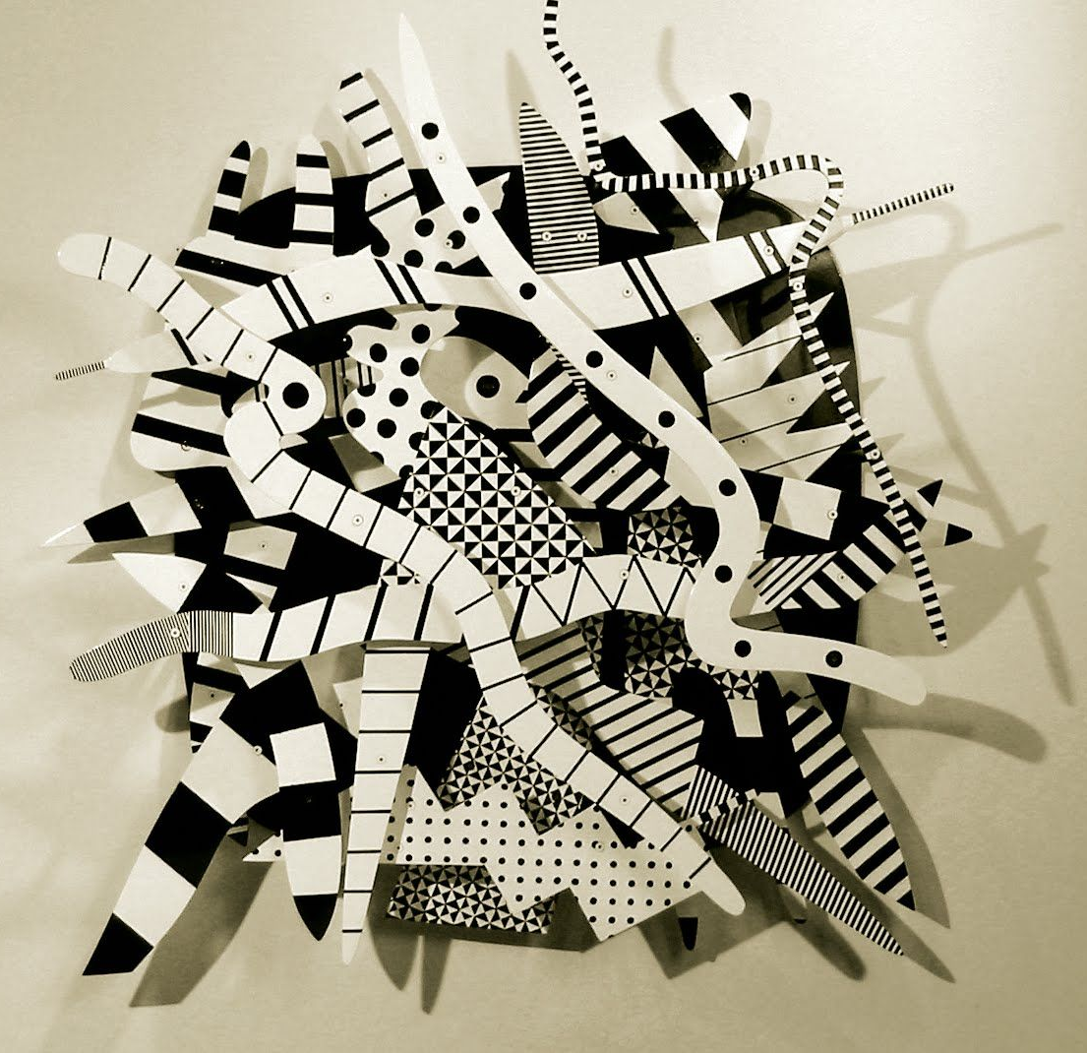
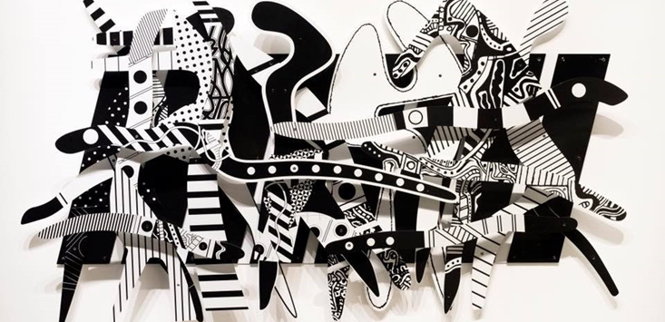
Njegovi radovi

Slide 4
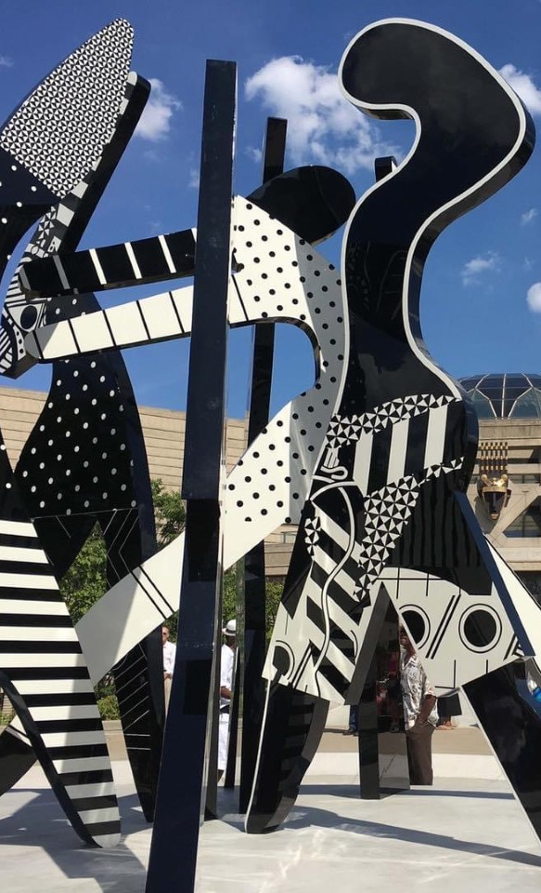
skulptura

Slide 5
Zadatak: izraditi skulpturu od papirnatih traka
Postupak:
1. Na papiru odredimo područja kao trake
2. Napravimo kontraste crta (crno - bijeli)
3. Izrežemo trake
4. Lijepimo ih tako da zauzimaju volumen u prostoru
5. Stvaramo crno - bijelu skulpturu po uzoru na Charlesa McGee-a

